Slide 1

GGS Braunsfeld
Liebe zukünftige Erstklasseltern,
herzlich Willkommen zum Elternabend der zukünftigen Schülerinnen und Schüler der GGS Braunsfeld!

Slide 2
Zu unseren Personen:
Katharina Huber
Seit 2008 an der GGS Braunsfeld
Seit August 2013 Schulleiterin
Torsten Fastenrath
Seit 2013 an der GGS Braunsfeld
Seit 2016 Konrektor

Slide 3
Ablauf heute Abend:
Einsammeln des Bücher-, Kopiergeldes
Informationen zur Einschulung
Ablauf der ersten Schultage
Allgemeines zum Schulablauf
Allgemeine Informationen zur OGS
Informationen zum Förderverein der Schule
1. Elternabend im Klassenverband in den Klassen

Slide 4
Zeiten, Bücher, Material
Schule wird um 8:00 Uhr geöffnet
Unterrichtsbeginn ist um 8:10 Uhr
Hofpausen: 9:40 - 10:00 + 11.40 - 12:00 Uhr
Frühstückspause von 10.00 - 10:10 Uhr
Die notwendigen Schulbücher werden von der Schule gestellt
Über das weitere Material informieren die Klassenlehrerinnen und Klassenlehrer

Slide 5
Unterrichtsverteilung pro Woche
Deutsch, Mathematik, Sachunterricht und Förderunterricht insgesamt 13 Stunden
Kunst und Musik je 2 Stunden, Sport 3 Stunden Englisch ab Klasse 3
Religion : 2 Stunden
Französisch in 1a + b 4 Stunden in Klassenstärke
Französisch in den Klassen 1c - 1e 1 Stunde

Slide 6
„Anreise“ zur Schule
zu Fuß
mit dem Kickroller / Roller
mit dem Fahrrad in Begleitung der Eltern
mit dem Auto - Problem: Parkplätze
Falschparker erhalten ein Knöllchen
Kinder bitte morgens vor acht Uhr auf den Schulhof an die Klassensäule bringen

Slide 7
Im Krankheitsfall
Bitte morgens eine kurze E-Mail an: ggs-braunsfeld@stadt-koeln.de und per Schoolfox an die Klassenlehrer:in
1.+2. Krankheitstag: Entschuldigung mündlich und an die Klassenleitung schriftlich
ab dem 3. Krankheitstag können wir bei regelmäßigem Fehlen ein Attest/eine Bescheinigung vom Arzt verlangen
Fehlen vor oder nach den Ferien/langem Wochenende nur mit Attest

Slide 8
Termine
28.08.2024: 1. Elternabend um 19.00 Uhr (Klassenlehrer:in und OGS Gruppenleitung)
24.09.2024: 15.00 – 18.00 Uhr Schulfest
28.10.2024: Pädagogischer Tag der Lehrkräfte, die Schule bleibt geschlossen, die OGS betreut
18. - 21.11.2024: Elternsprechtage - die Klassenlehrer:innen laden dazu ein

Slide 9

Der Schulnachmittag
Gemeinsam Ganztag gestalten

Slide 10
Die Angebote der OGS
Übersicht:
Tagesablauf
Mittagessen und Verpflegung
Lernzeiten
AG-Angebote
Betreuungszeiten und Ferienprogramm

Slide 11
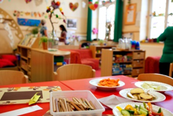
Tagesablauf
Wir bieten den Schüler*innen einen strukturierten Tagesablauf mit…
fließendem Übergang zwischen unterrichtlichen und außerunterrichtlichen Angeboten
Doppelbesetzung im Unterricht – Vernetzung und Verzahnung
gemeinsamem Mittagessen
festen begleiteten Lernzeiten
Gruppenangeboten
AG-Angeboten aus unterschiedlichen Bereichen
Gruppentag jeden Freitag
„Goldene Stunde“ mit vielfältigen Möglichkeiten zum
gruppenübergreifenden freien Spiel und für offene
Angebote durch die pädagogischen Mitarbeitenden
der OGS (Mo-Do, 15:00 Uhr – 16:00 Uhr)
Wir wollen ein angemessenes Gleichgewicht von aktiven Phasen sowie frei gestalteten Zeiten gewährleisten.
Hierfür sind auch feste und verbindliche Abholzeiten wichtig.

Slide 12

Mittagessen und Verpflegung
Die Kinder erhalten täglich eine warme und ausgewogene Mahlzeit.
Auf eine ausgewogene, vitaminreiche Ernährung wird geachtet.
Mineralwasser steht beim Essen und in jeder Gruppe bereit.
Unser Catering beziehen wir von „Vitesca“ (DGE- und TüV-Zertifiziert)
„Cook&Chill“-Verfahren (www.vitesca.de).
Am Nachmittag stehen allen Kindern Obst und Gemüse als Snack zur Verfügung.
Im Rahmen der Ferienbetreuung erhalten die Schüler*innen zusätzlich ein Frühstück

Slide 13
Lernzeiten
Lernzeit bedeutet: Schaffung von Raum und Zeit für vertiefende schulische Aufgaben in einer ruhigen Lernatmosphäre
Grundsätzlich sollen die Aufgaben von den Kindern selbstständig bearbeitet werden.
Für kleine Hilfestellung und Fragen stehen die Mitarbeitenden zur Verfügung.
Die Lernzeiten finden von Montag bis Donnerstag statt.
Jeden Freitag ist „lernzeitfrei“. Dafür gibt es einen Gruppennachmittag.
Zusätzliche individuelle Förderung durch Lehrkräfte in der Lernzeit

Slide 14
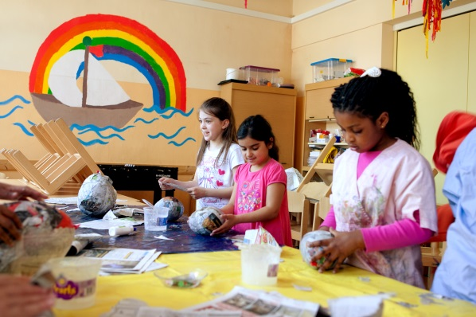
AG-Angebote
Wir gestalten gemeinsam mit externen Anbieter vielfältige freizeitpädagogische Angebote in Form von AGs und Angeboten aus unterschiedlichen Bildungsbereichen wie beispielsweise:
Bewegung, Spiel und Sport
Kreativität und Handwerk
Natur und Umwelt
Musik und Kultur
Gesundheit, Ernährung und Entspannung
und vieles mehr …

Slide 15
Betreuungszeiten
Verbindliche und feste Abholzeiten sind uns wichtig.
Sie unterstützen bei der Strukturierung und Fokussierung der einzelnen Tageselemente.
Das pädagogische Angebot wird an allen Schultagen bis 16:00 Uhr gewährleistet.
Die früheste Abholzeit ist 15:00 Uhr.
Es gibt eine Spätbetreuung bis maximal 17:00 Uhr.
Außerordentliche Abholzeiten werden mit der OGS Leiterin abgestimmt.

Slide 16
Ferienprogramm
Das Ferienprogramm ist vielseitig.
Es orientiert sich an einem Wochenmotto.
Es finden Projekte, Ausflüge und Angebote statt.
Die Interessen und aktuellen Themen der Kinder werden aufgegriffen.
In der zweiten Hälfte der Sommerferien und „zwischen den Jahren“ ist die OGS geschlossen.

Slide 17
Sprechen Sie uns an!
Wir freuen uns eine erlebnisreiche gemeinsame Zeit mit Ihren Kindern und auf einen guten Austausch mit Ihnen.
Ihr Fragen, Rückmeldungen und Ideen sind uns sehr willkommen.
Bitte sprechen Sie uns an!

Slide 18
Ansprechpartnerinnen
Arbeiterwohlfahrt Kreisverband Köln
OGS Leiterin
Miriam Stüvel
Tel.: 0221-168006620
E-Mail: ogs-ggsbraunsfeld@awo-koeln.de
Sachgebietsleiterin
Stefanie Fredrich
Tel.: 0221-20407-65
E-Mail: fredrich@awo-koeln.de
Fachbereichsleiterin
Silke Reuter
Tel.:0221-20407-49
E-Mail: reuter@awo-koeln.de

Slide 19

FÖRDERKREIS GGS BRAUNSFELD e.v.

Slide 20
FÖRDERKREIS GGS BRAUNSFELD e.v.
Wir finanzieren

Slide 21
FÖRDERKREIS GGS BRAUNSFELD e.v.
Wir unterstützen

Slide 22
FÖRDERKREIS GGS BRAUNSFELD e.v.
Wir brauchen

Slide 23
FÖRDERKREIS GGS BRAUNSFELD e.v.
Mitglieder
Zeit
Spenden
Foerderkreis@ggs-braunsfeld.de

Slide 24
Zu guter Letzt…
Gibt es Ihrerseits noch Fragen?
Herzlichen Dank für Ihre Aufmerksamkeit!

